Slide 1
신용카드 사용자 연체 예측
AI 경진대회
신용1등급
김아현
박지영
백승재
이동한
채송화

Slide 2


목차
Data
EDA
Data Preprocessing
Encoding
Future work
Result
Modeling

Slide 3
EDA
성별 신용도 분포
차량 소유자별 신용도 분포
부동산 소유자별 신용도 분포
Type별 신용도 분포
Phone, email, work_phone 별 신용도분포
자녀수 별 신용도 분포
신용카드 발급기간
신용카드 사용자 연령

Slide 4
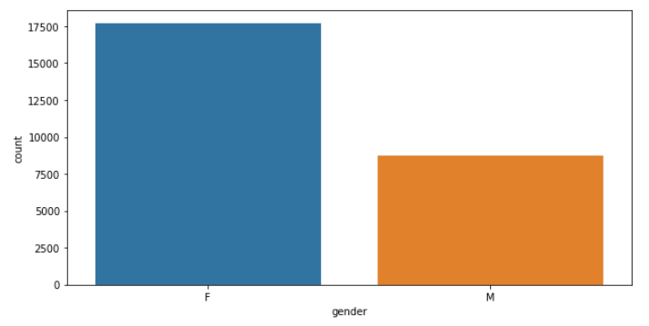
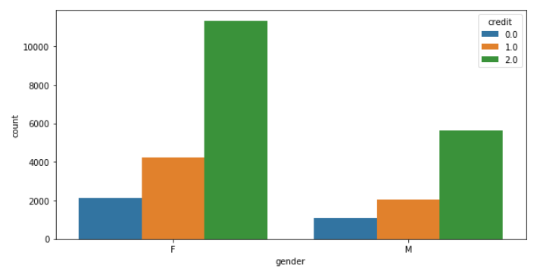
변수별 EDA
성별 분포
성별 신용도 분포

Slide 5
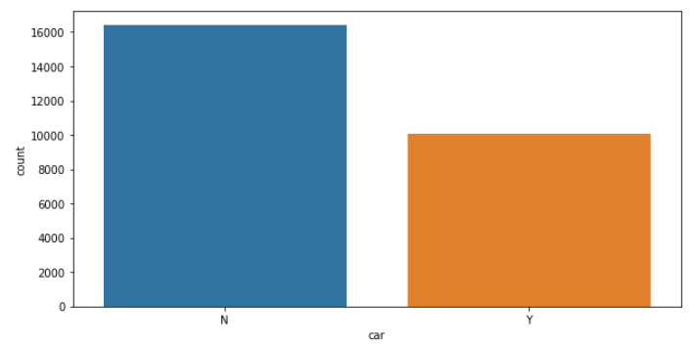
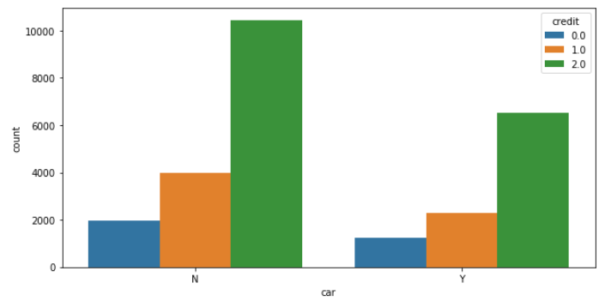
변수별 EDA
차량 소유 여부
차량 소유자별 신용도

Slide 6
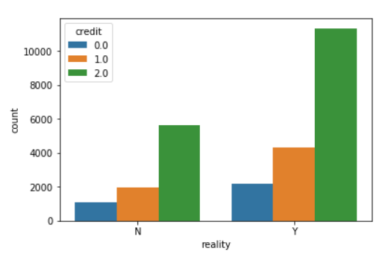
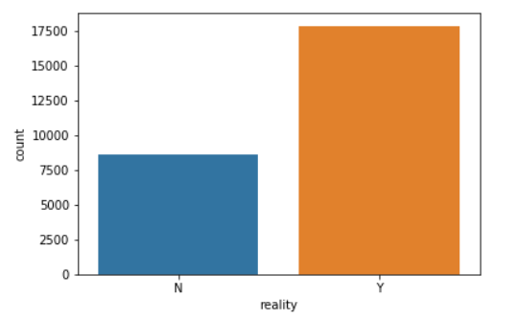
변수별 EDA
부동산 소유 여부
차량 소지자별 신용도

Slide 7
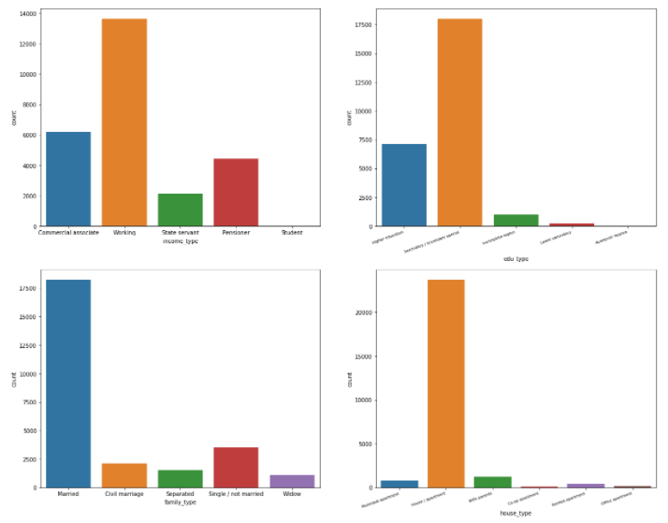
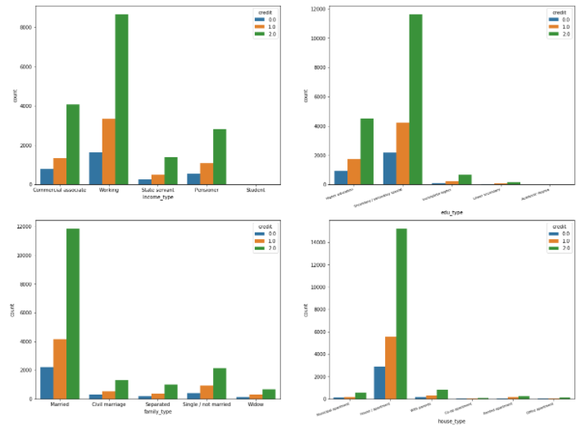
변수별 EDA
Type별 분포
Type별 신용도

Slide 8
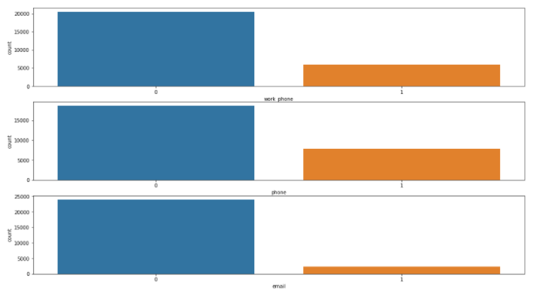
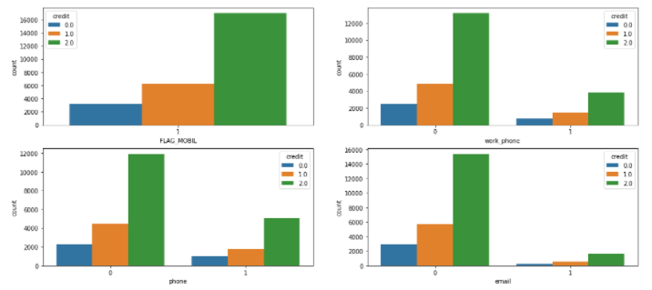
변수별 EDA
Phone, email, work_phone 분포
Phone, email, work_phone 별 신용도

Slide 9
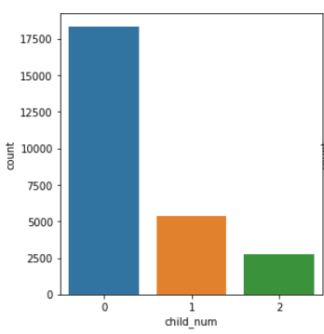
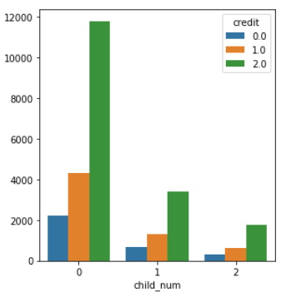
변수별 EDA
자녀 수 분포
자녀 수별 신용도

Slide 10
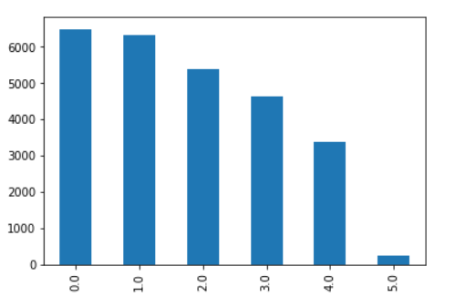
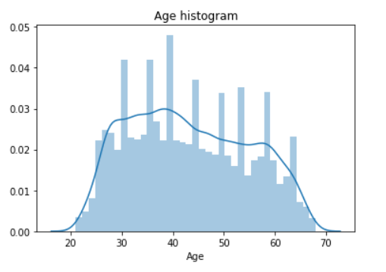
변수별 EDA
신용카드를 받급받은 기간
신용카드 사용자의 연령 분포

Slide 11
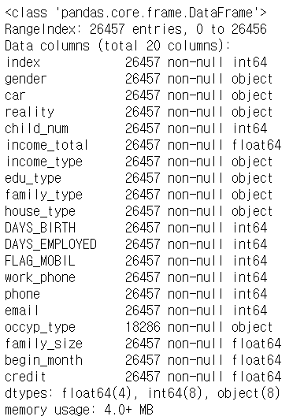
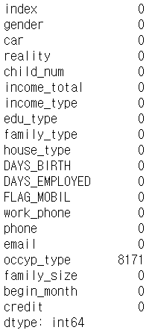
Data Preprocessing – missing value imputaion
데이터 확인 및 결측치 확인
→ occyp_type 항목에서 30%의
결측치 확인

Slide 12
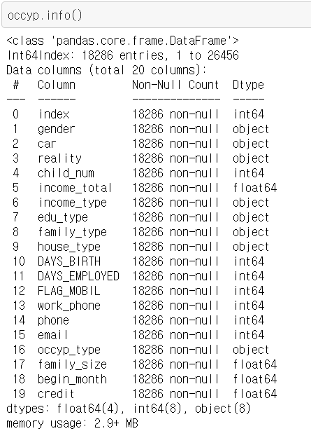
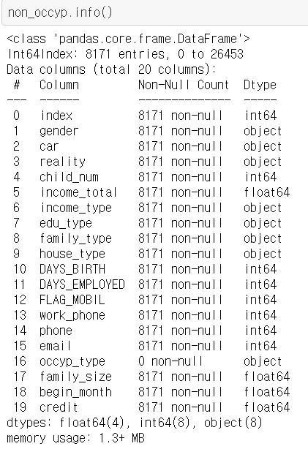
Data Preprocessing – missing value imputaion
occyp_type항목을 직업의 유무에 따른 구분

Slide 13
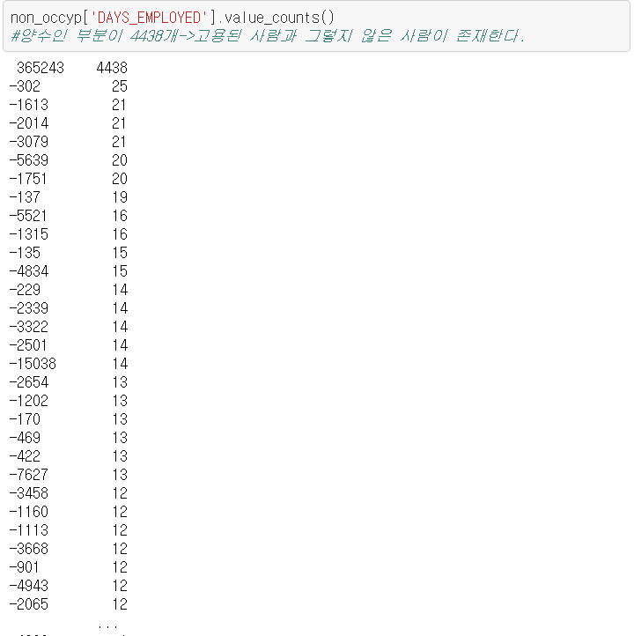
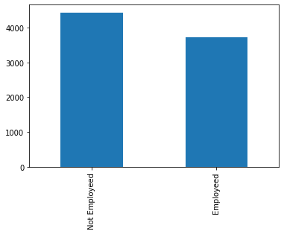
Data Preprocessing – missing value imputaion
결측치에서 고용/비고용인 상태를 확인할 수 있음. 비고용은 4438명,고용은 3733명이다.
Notes:
이미지 수정!!

Slide 14
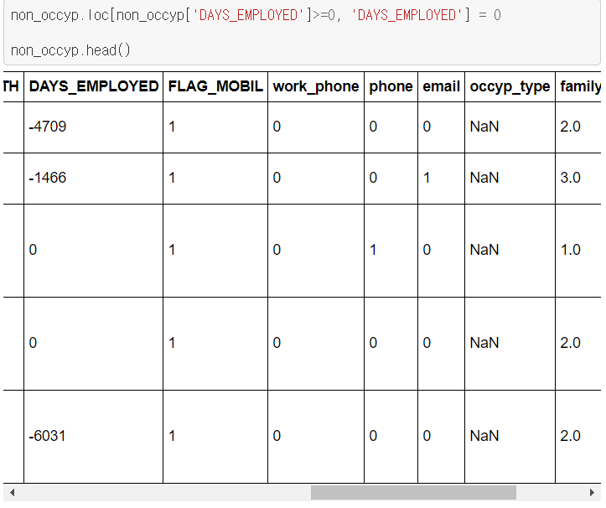
Data Preprocessing(1)
결측치에서 비고용 상태인 항목, 즉 DAYS_EMPLOYED >= 0 인 항목을 0으로 변경

Slide 15
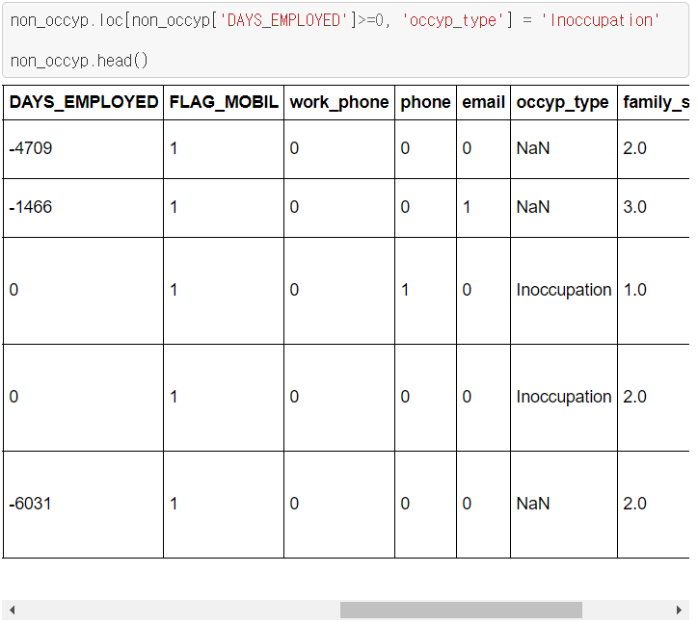
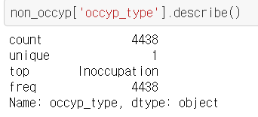
Data Preprocessing(1)
결측치에서 비고용 상태인 항목, 즉 DAYS_EMPLOYED >= 0 인 occyp_type을 ‘inoccupation’으로 가정
‘inoccupation’ 에 해당하는 4438개 항목의 특성을 알아보자.

Slide 16
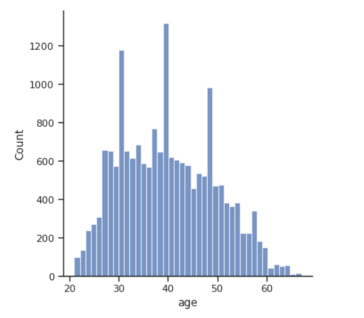
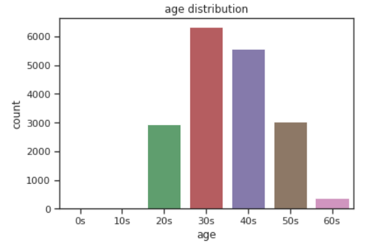
Data Preprocessing(1)
고용 항목에서 ‘age’ 분포

Slide 17
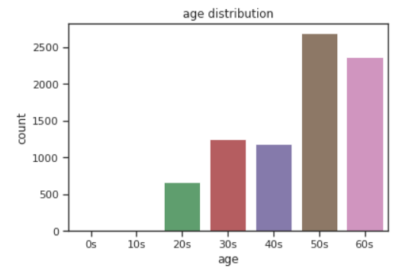
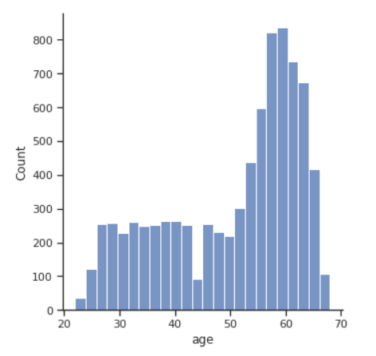
Data Preprocessing(1)
비고용 항목에서 ‘age’ 분포 : 50~60대가 많은 것을 알 수 있음.

Slide 18
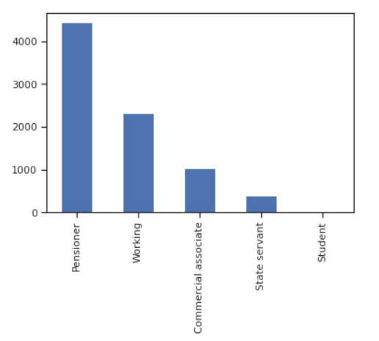
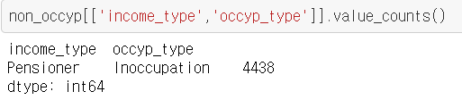
Data Preprocessing(1)
‘inoccupation’의 특성은 전부 Pensioner
위에서 가정한 4438개의 ‘inoccupation’은
Pensioner임을 알 수 있음.

Slide 19
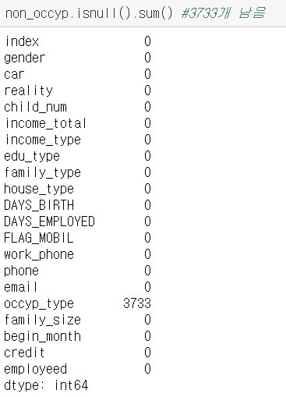
Data Preprocessing(2)
결측치 8171개 중 4438개를 ‘inoccupation’으로 대체 후 3733개 남음
4438개의 항목이 ‘age’ 및 ‘income_type’을 통해
대체한 것과는 달리 나머지 3733개는 뚜렷한
특징을 찾기 어려워 regression 방법을 적용하여
결측치를 채우기로 결정.

Slide 20



Data Preprocessing(2)
앞서 나누었던 데이터를 합친 후
일부 결측치 대체 후의 상태로 다시 나눔

Slide 21
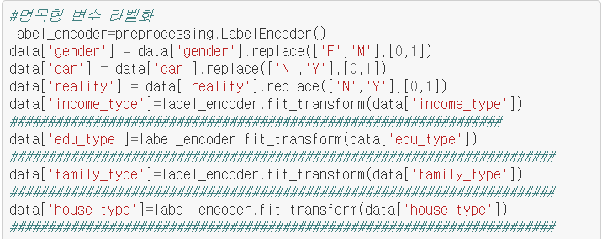
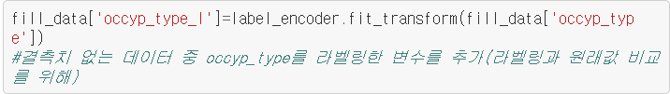
Data Preprocessing(2)
Regression 사용을 위한 encoding 진행

Slide 22
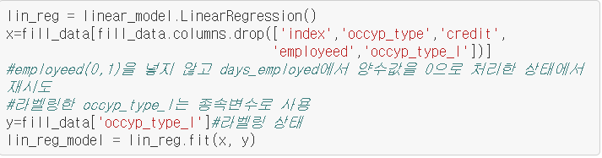
Data Preprocessing(2)
비교를 위해 결측치가 없는 fill_data에 선형회귀를 적용

Slide 23
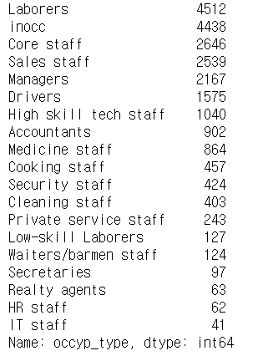
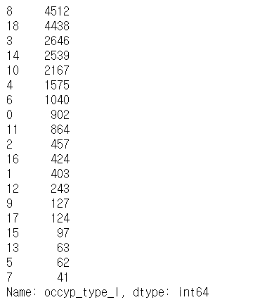
Data Preprocessing(2)
라벨 인코딩 전
라벨 인코딩 후

Slide 24
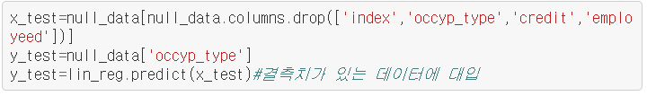
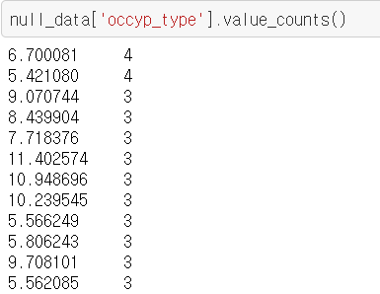
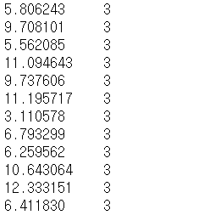
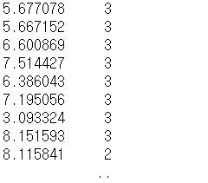
Data Preprocessing(2)
주목적인 결측치를 가진 null_data에 선형회귀 적용
결과값에 소수가 포함된
값으로 나오는 것을 확인

Slide 25
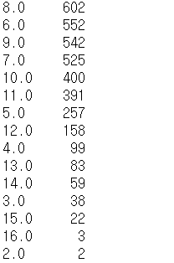
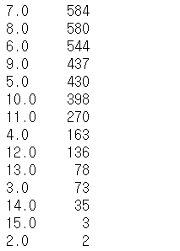
Data Preprocessing(2)
소수점을 반올림 및 버림하여 결과 비교

Slide 26
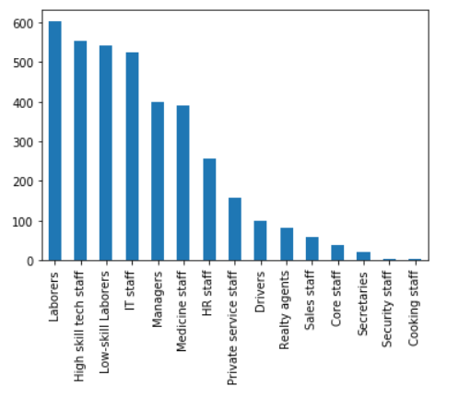
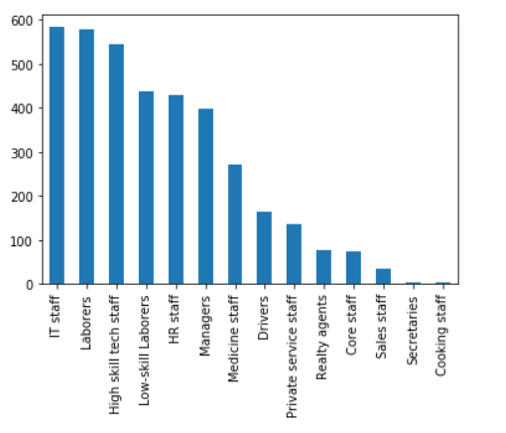
Data Preprocessing(2)
반올림(좌), 버림(우)

Slide 27
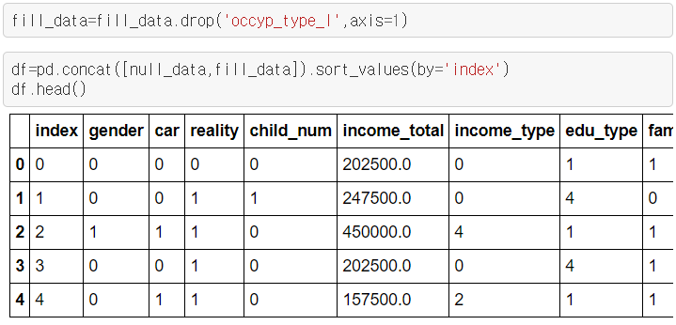
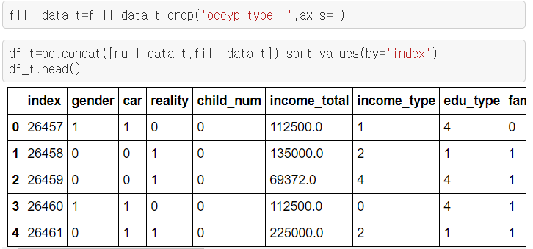
Data Preprocessing(2)
임의로 생성했던 항목들을 제거 후 다시 합쳐 줌.
Test 데이터에도 동일한 전처리 수행
모델링을 위한 train & test data 준비완료!

Slide 28
Encoding
도전!
Binary variables
Continuous variables
Minus continuous variable
Regression 단계에 앞서 명목형 변수를 인코딩 작업을 하였습니다.
Binary variables->0,1로 수정
Continuous variables->아이가 2명 이상인 경우 2로,소득은 구간별로 나누어서,type이 여러 개일 경우에는 라벨 지정
Minus continuous variable->마이너스를 변경하고 구간화하였습니다.
Notes:
앞에서 이미 했기 때문에 또 있어야 되는지 모르겠습니다.
필요하다고 생각되면 수정해주세요(삭제 또는 보충)

Slide 29
Binary variables
0,1로 변환
앞서 실행한 대로 이진 분류를 하였습니다. 성별,차량,부동산 소유 여부는 0,1로 처리 되었고 그 외의 이진분류는 이미 처리가 된 상태입니다
Notes:
앞에서 이미 했기 때문에 또 있어야 되는지 모르겠습니다.
필요하다고 생각되면 수정해주세요(삭제 또는 보충)

Slide 30
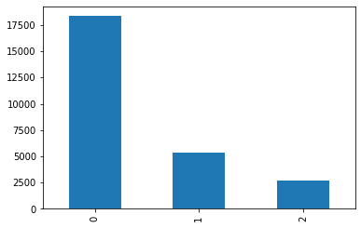
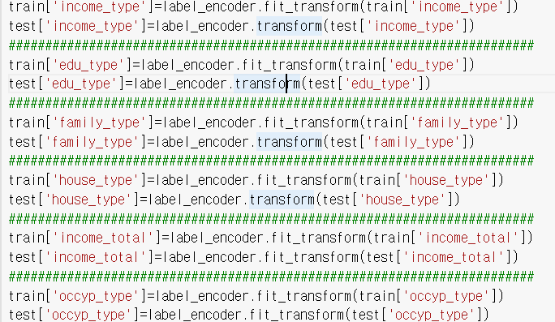
Continuous variables
연속형 변수 인코딩
아이가 2명 이상일 경우에는 2로 통일하였고 소득은 10000으로 나눈 후 7개로 나누어 실행하였습니다. 소득,연령,가족,직업별 여러 개의 범주가 담긴 변수는 숫자로 라벨링하였습니다.
Notes:
앞에서 이미 했기 때문에 또 있어야 되는지 모르겠습니다.
필요하다고 생각되면 수정해주세요(삭제 또는 보충)

Slide 31
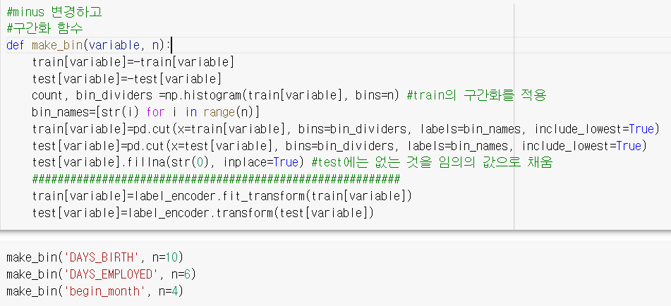
Minus continuous variable
마이너스가 있는 변수일 경우에는 마이너스를 플러스로 바꾼 뒤 구간화를 진행하였습니다.
Notes:
앞에서 이미 했기 때문에 또 있어야 되는지 모르겠습니다.
필요하다고 생각되면 수정해주세요(삭제 또는 보충)

Slide 32
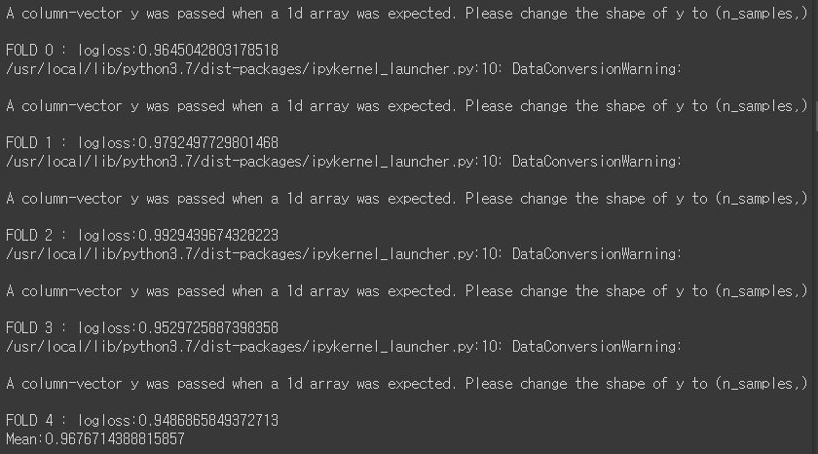
Modeling
RandomForest 결과 - mean_logloss : 0.96767

Slide 33
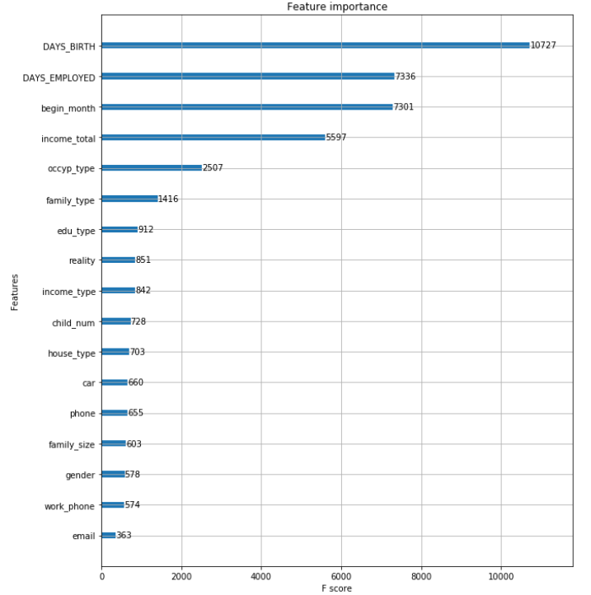
Modeling
XGBoost결과
평균 | 표준화 | 표준화 (dart) | 표준화X | 표준화X (dart)
0.7668 | 0.7554 | 0.7365 | 0.7554 | 0.7365

Slide 34

Modeling
LGBM 결과
평균 | 표준화 | 표준화 (dart) | 표준화X | 표준화X (dart)
0.7671 | 0.7604 | 0.7671 | 0.7602 | 0.7668

Slide 35

Modeling
lgbm결과
Notes:
결과 추가!!

Slide 36

Modeling
PyCaret 결과

Slide 37


Modeling
Tabnet 결과 MLP Model(딥러닝 모델) 결과
Logloss 평균(kfold=5)
결과값
Notes:
결과 추가!!

Slide 38
Modeling
성능을 높이기 위한 방법
MAKE BETTER
Loss function
ensemble
Optimizer
tuning
hyperparamerter

Slide 39


Modeling + tuning
XGBoost - optuna
LGBM - optuna
Optuna tuning을 통해 0.7021~0.7056까지 결과가 좋아진 것을 확인

Slide 40




Modeling + tuning
PyCaret의 기능 중 tuning→ ensemble → blend → stack 기능 사용
tuning
ensemble
blend
stack

Slide 41
소감
훈훈한 마무리
[김아현]
마지막 프로젝트까지 열심히 달려오신 여러분 고생 많으셨습니다!!! 다들 끝나고 열심히 공부하셔서 좋은 곳에서 다시 만나요!! 3개월동안 참 많은 것들을 배웠는데 어려운 부분도 많았지만, 배운것들이 많이 남아 뜻깊습니다!!! 앞으로 더 발전해서 다들 좋은 모습으로 봅시다!!!!
[이동한]
앞선 프로젝트들과는 달리 3주정도의 시간이 있어 조금 더 여유롭게 진행이 됐습니다. 단순히 시간만 늘어난 것이 아닌 적극적이고 능력있는 팀원들과 함께 하면서 시간을 효율적으로 쓸 수 있었습니다. 모두 개인적인 일정이 있어 이 프로젝트에만 매달리 수 없음에도 열심히 참여해줘서 감사하게 생각합니다. 팀원들 모두 정말 고생많았고, 종강 이후에도 좋은 일만 가득하길 바라겠습니다. 고생하셨습니다
[박지영]
여러가지 기능을 알게 되었고 보람찼습니다.
[백승재]
후반에 프로젝트 참여를 거의 못해서 정말 죄송합니다. 처음 진행중인 경진대회에 참가하면서 여러가지 고려해야할 부분이나 특히 계획을 세워서 진행하는 부분에서 배울점이 많이 있었습니다. 다음에 다시 참여할 기회가있다면 더 발전한 모습으로 참여하겠습니다 감사합니다
파이널 프로젝트 약 4주동안 현재 진행중인 경진대회에 참여해보면서 프로젝트를 같이 하니까 파라미터 튜닝하는 방법을 배웠고 다양한 머신러닝 모델을 사용하면서 어떤 모델이 정확도와 성능이 잘 나오는지 확인해보는 등 지난 프로젝트의 아쉬움을 달랠 수 있어서 좋았습니다. 좋은 조원들과 함께 고생하며 같이 프로젝트를 할 수 있어서 좋았습니다. 그리고 향후 진행될 경진대회에도 참여하고 다방면으로 공부하면서 실력을 더 쌓을 수 있는 계기가 된 것 같습니다. 다들 너무 고생많았고 푹 쉬시고 강의 끝나고 각자의 길에서 꼭 성공하셨으면 좋겠습니다:D 모두 수고많았습니다♥ 행복하세요!!
[채송화]
Notes:
소감 수정!!

Slide 42
Thanks for Watching

